Slide 1

Diseño de equipos
electrónicos
HITO - 1
Inverter de Corriente Modular Multinivel
Linares Gonzalo Ezequiel - 61427
Gullino Agustín Luís - 61885
Bustelo Windauer Nicolás - 61431
Sergi Damián Ezequiel - 61467

Slide 2
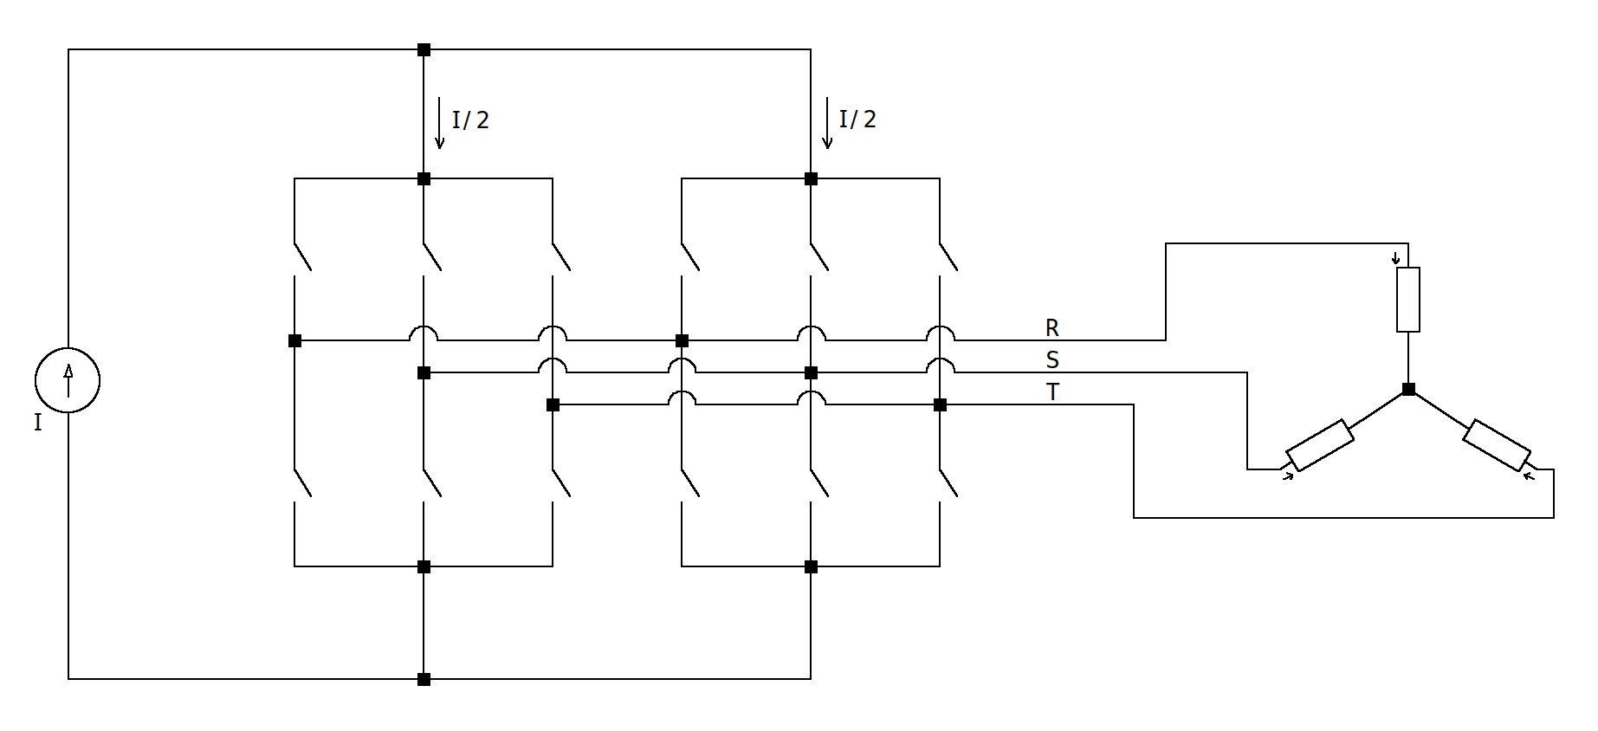
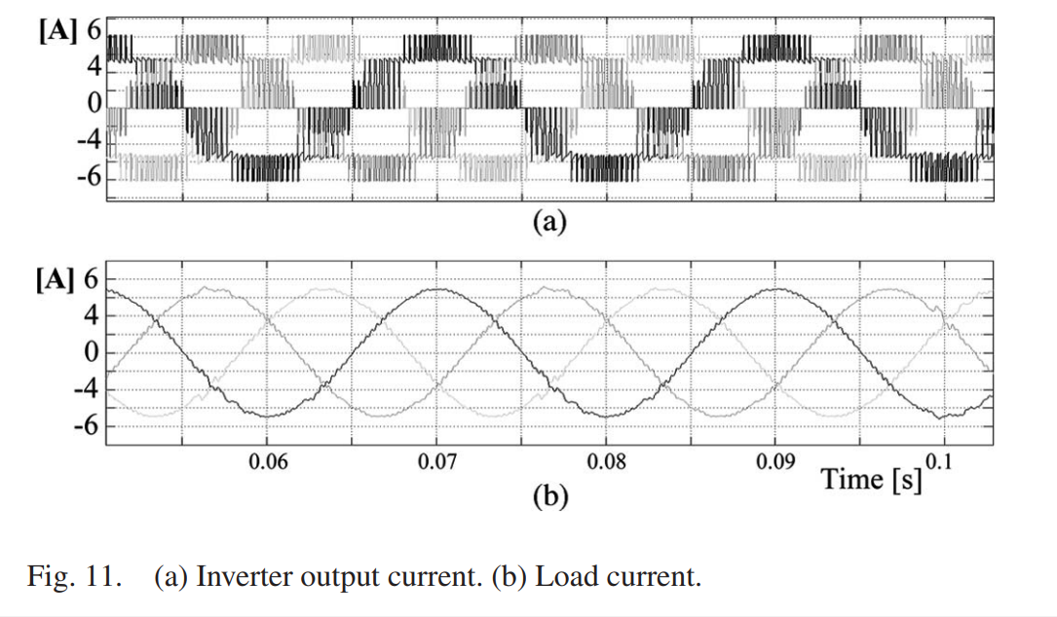
Inverter de Corriente Modular Multinivel
Orientado al control de motores trifásicos
¿Por qué?
Este dispositivo no requiere capacitores, contrario a los inverter de tensión. Esto implica un MTBF mucho mejor.
Con los superconductores a temperatura ambiente estos dispositivos pueden alcanzar un tamaño reducido. Hoy en día el límite en la fabricación existe debido a la necesidad de inductores de gran tamaño.
El control por corriente permite una alta confiabilidad, ya que ante una falla de cortocircuito del motor la corriente queda limitada por el controlador de forma nativa

Slide 3
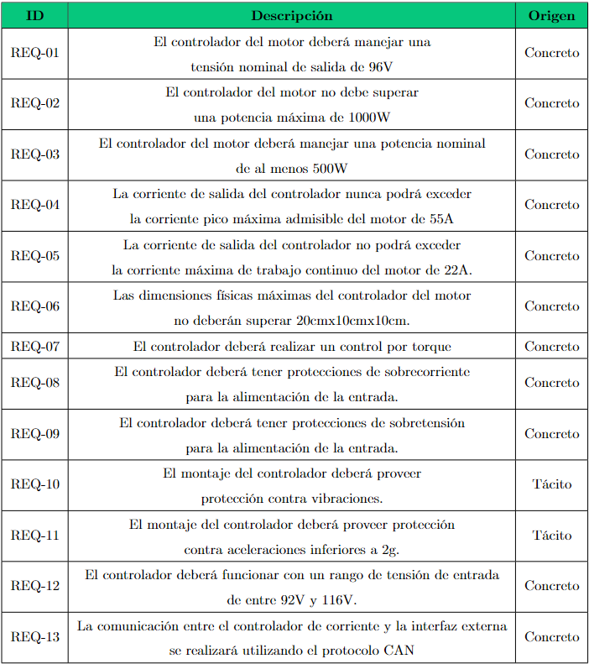
Inverter de Corriente Modular Multinivel
Requerimientos del cliente:

Slide 4
Inverter de Corriente Modular Multinivel
Requerimientos del cliente:

Slide 5
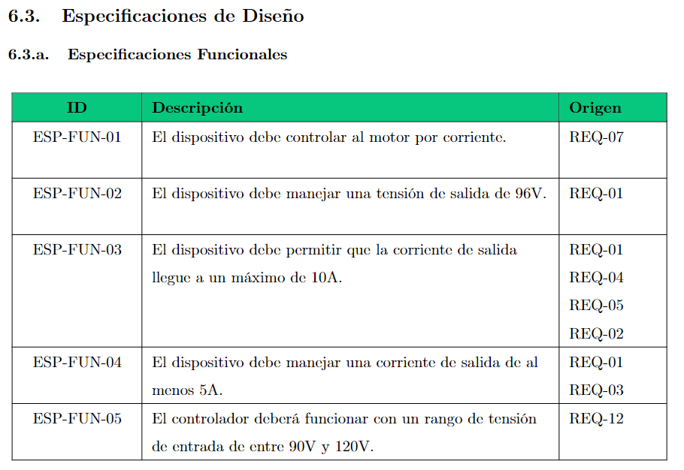
Inverter de Corriente Modular Multinivel
Especificaciones de diseño:

Slide 6
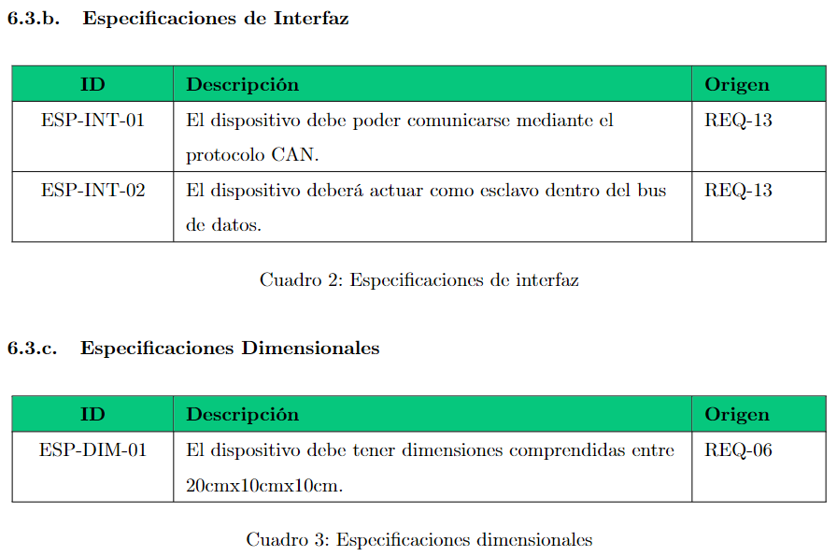
Inverter de Corriente Modular Multinivel
Especificaciones de diseño:

Slide 7
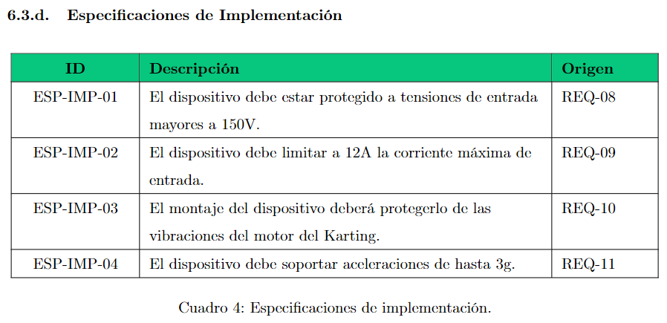
Inverter de Corriente Modular Multinivel
Especificaciones de diseño:

Slide 8
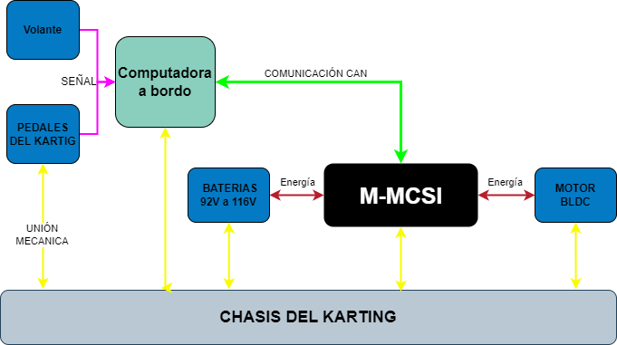
Inverter de Corriente Modular Multinivel
Solución Propuesta:

Slide 9

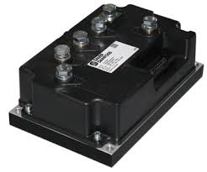
Inverter de Corriente Modular Multinivel
Productos similares:
~ Inverter de Tensión

Slide 10
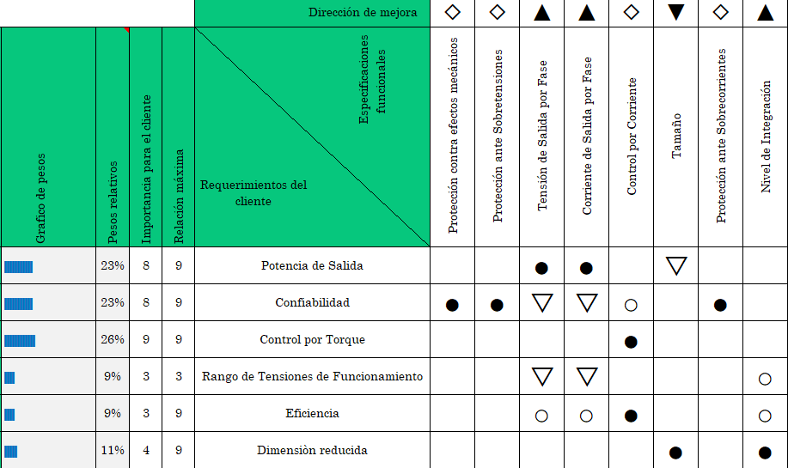
Inverter de Corriente Modular Multinivel
Casa de Calidad: qués, cómos, relación

Slide 11
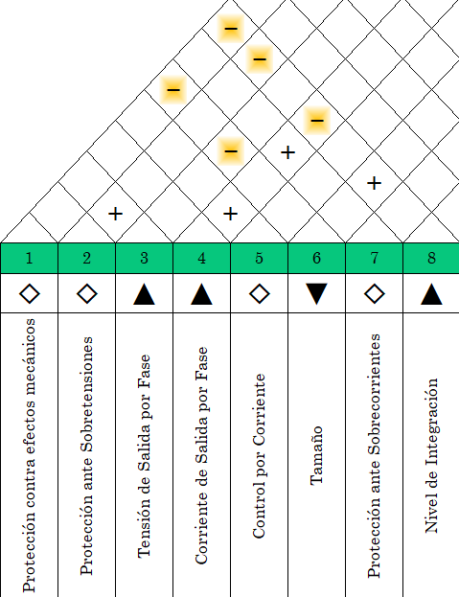
Inverter de Corriente Modular Multinivel
Casa de Calidad: relación entre qués

Slide 12

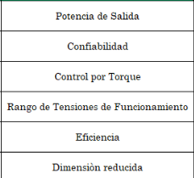
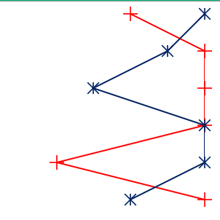
Inverter de Corriente Modular Multinivel
Casa de Calidad: análisis de los qués

Slide 13
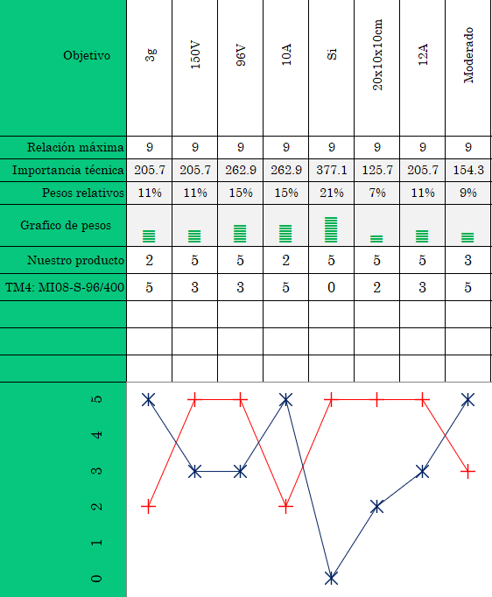
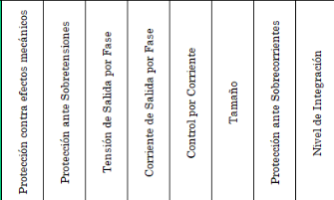
Inverter de Corriente Modular Multinivel
Casa de Calidad: análisis de los cómos

Slide 14
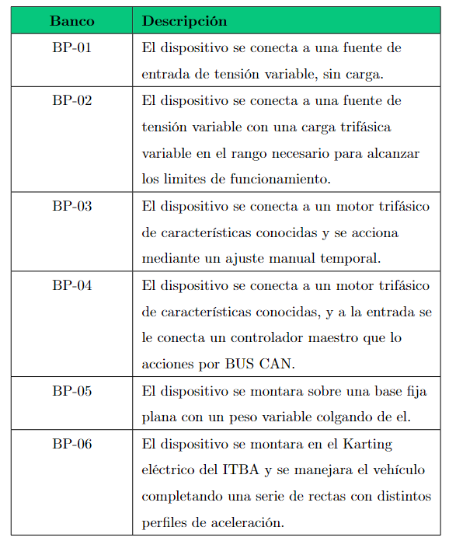
Inverter de Corriente Modular Multinivel
Validación: Bancos de Prueba

Slide 15
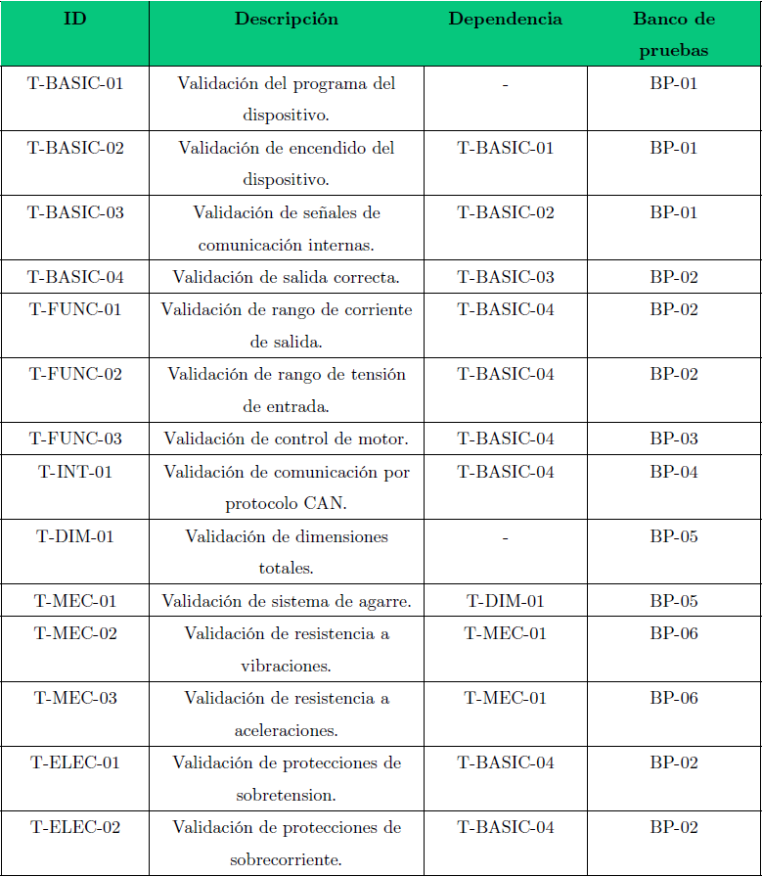
Inverter de Corriente Modular Multinivel
Validación: Tests

Slide 16
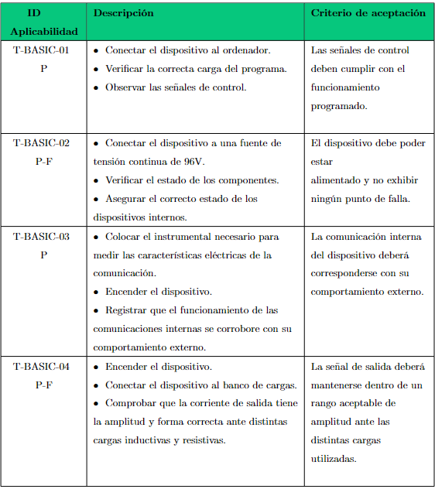
Inverter de Corriente Modular Multinivel
Validación: Tests Básicos

Slide 17
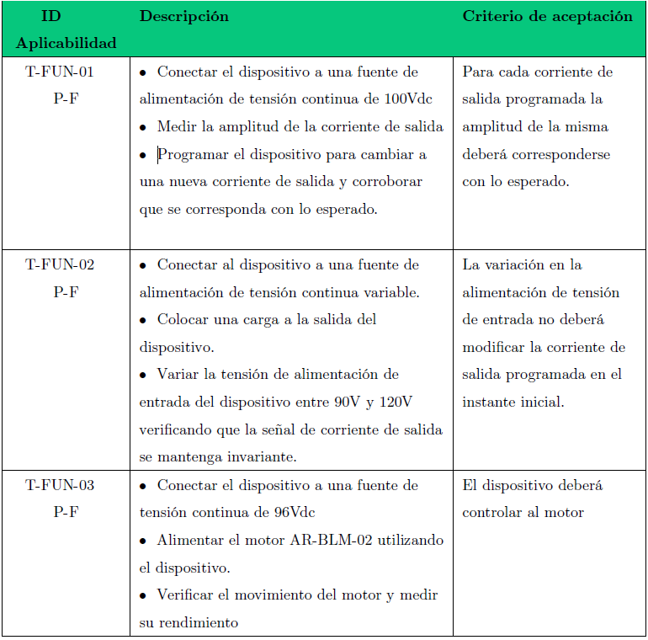
Inverter de Corriente Modular Multinivel
Validación: Tests Funcionales

Slide 18
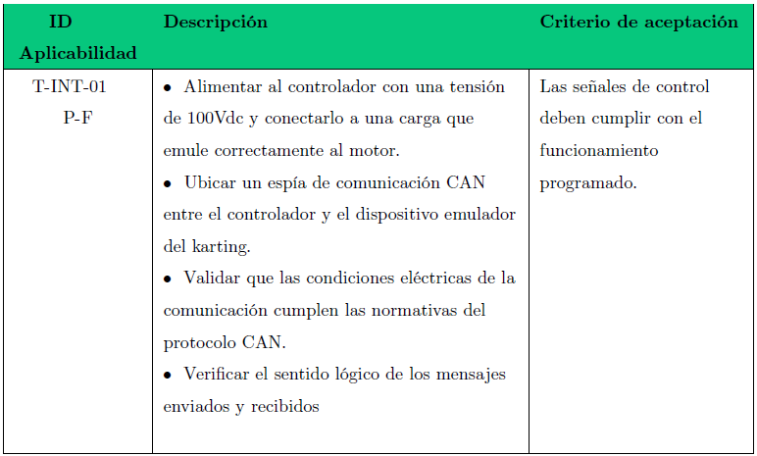
Inverter de Corriente Modular Multinivel
Validación: Tests de interfaz

Slide 19
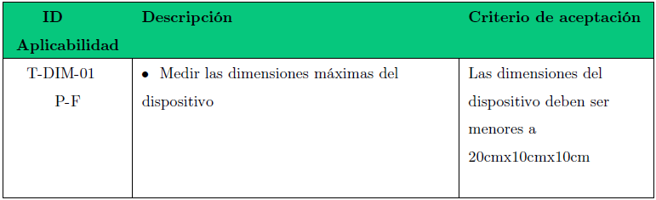
Inverter de Corriente Modular Multinivel
Validación: Tests dimensionales

Slide 20
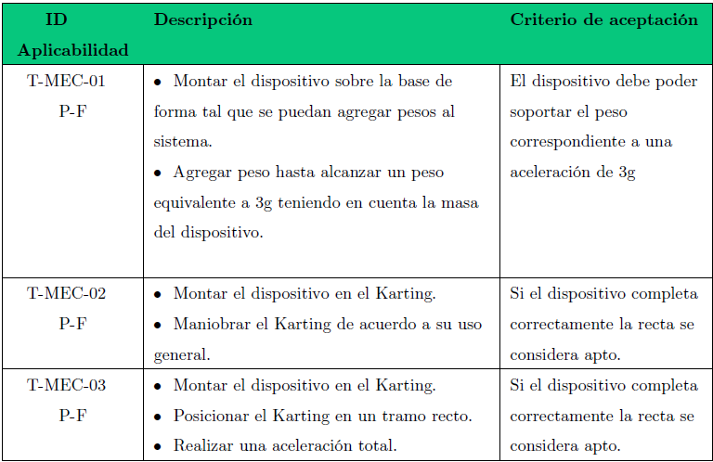
Inverter de Corriente Modular Multinivel
Validación: Tests mecánico

Slide 21
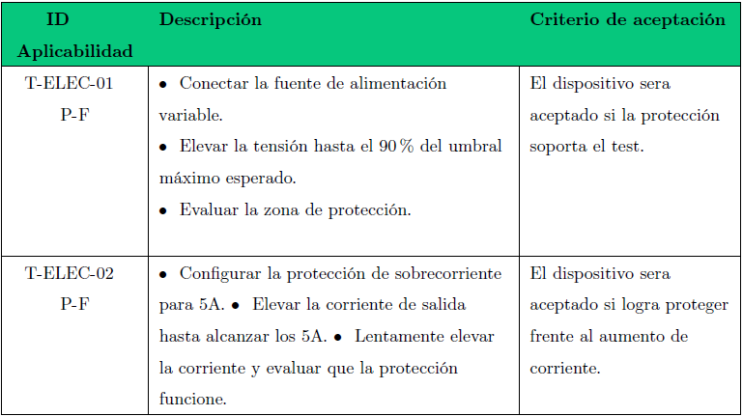
Inverter de Corriente Modular Multinivel
Validación: Tests eléctricos

Slide 22
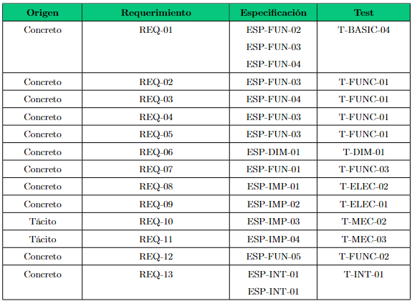
Inverter de Corriente Modular Multinivel
Validación:
Matriz de trazabilidad

Slide 23


PREGUNTAS

